Slide 1
Группа «Пчёлки» 2020 г.
Презентация
«Виды черепах»

Slide 2
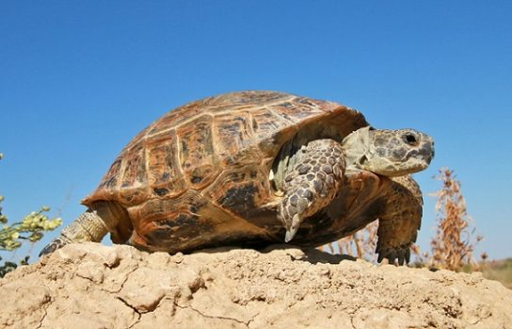
Среднеазиатская черепаха
В среднем, когда вырастут, в длину они достигают 10-25 см. При правильном уходе среднеазиатские черепахи проживают более 40 лет!

Slide 3
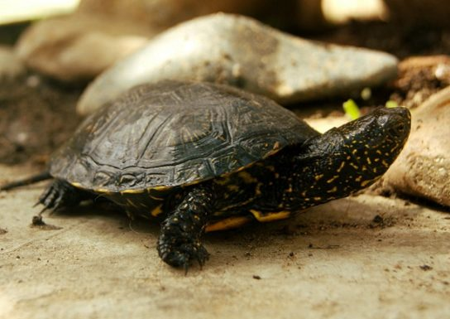
Узнать болотную черепаху легко по коричнево-чёрному панцирю, короткой, покрытой бугорками шее и лапам с 5 перепончатыми пальцам с когтями. Это плотоядные животные, питаются они мелкими водными беспозвоночными, головастиками и лягушками. Живут в болотцах.

Slide 4
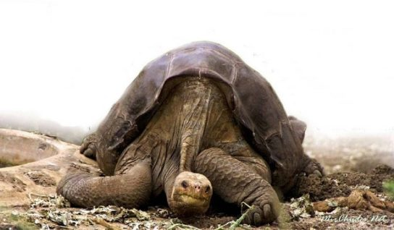
Галапагосские слоновые черепахи живут в самых жарких и сухих областях континента. Они предпочитают яркий солнечный свет и постоянное тепло. Когда становится невыносимо жарко, охлаждают тело под землёй. Слоновые черепахи роют норы и ходы. Природная агрессия по отношению к другим представителям своего вида возрастает во время размножения. Самцы нападают друг на друга и пытаются перевернуть соперника.

Slide 5
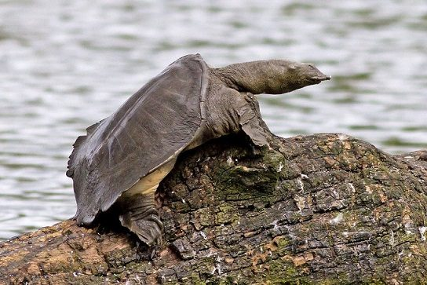
Необычные амфибии – дальневосточные черепахи. Эти амфибии приспособились к выживанию в болотах, где вода немного солёная. Они не пьют солоноватую воду. Дальневосточные черепахи полощут водой рот и в это время получают из неё кислород.

Slide 6
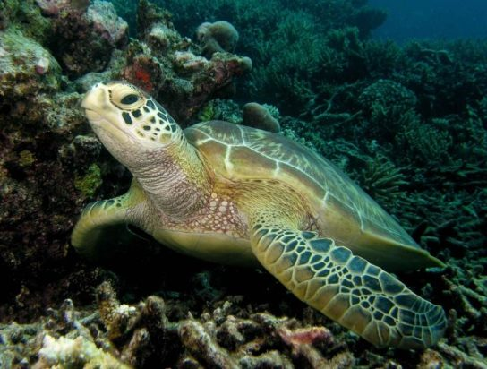
Зелёные черепахи одни из самых больших амфибий. Длина тела у них от 80 до 1,5 метров и вес достигает 200 кг. Черепахи названы так по зеленоватому оттенку кожи. Молодые особи зелёных черепах всеядны и питаются беспозвоночными. Взрослые черепахи предпочитают морские травы и водоросли.

Slide 7
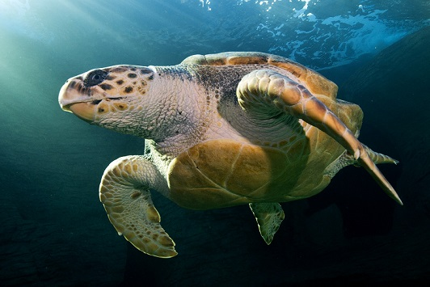
Головастые черепахи получили имя от своей огромной головы. У них огромный, красновато-коричневый, жёсткий панцирь и четыре плавника с двумя (иногда тремя) когтями на каждом. Черепахи-логгерхед живут в океанах за исключением морей около полюсов. Чаще их видят в Средиземном море, прибрежье США.

Slide 8
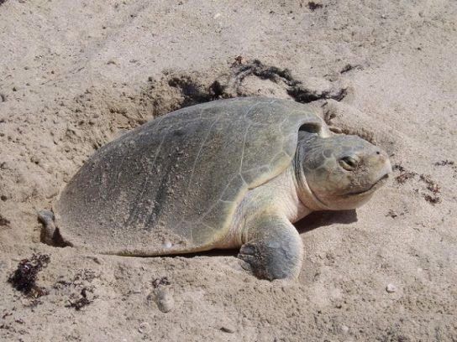
Атлантическая ридлея одна из самых маленьких морских черепах. Взрослые при средней длине панциря 65 см весят от 35 до 50 кг. У них по два когтя на каждом плавнике. Этот вид предпочитает мелкие участки с песчаным или грязевым дном. Голова треугольной формы среднего размера.

Slide 9
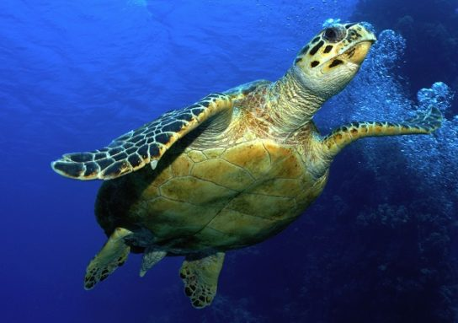
Бисса не похожи на других черепах: форма тела уплощённая, защитный панцирь и конечности-плавники для передвижения в открытом океане. Отличительные черты черепах – выступающий, острый, загнутый нос-клюв и пилообразные края панциря. Живёт бисса в открытом океане, мелких лагунах и коралловых рифах.

Slide 10
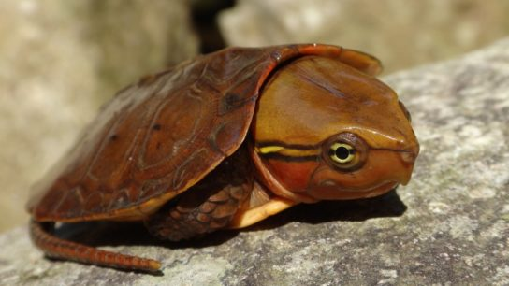
Китайская черепаха с большой головой вырастает до 20 см в длину. Череп из твёрдой кости настолько велик по отношению к телу, что черепаха не втягивает голову для защиты. Спинная поверхность головы покрыта щитком.

Slide 11
Спасибо за внимание!

